Slide 1
Совместный творческий проект 5 класса
«МОЯ СЕМЬЯ И СЕМЕЙНЫЕ ЦЕННОСТИ»
Руководитель:
Бухарова О.В.

Slide 2
Постановка проблемы:
Знаем ли мы, современные дети, свои корни, своих бабушек и дедушек, историю и традиции своей семьи? Каковы взаимоотношения в наших семьях? Ответы на эти вопросы были получены в ходе реализации творческого проекта «Моя семья».

Slide 3
ЦЕЛЬ ПРОЕКТА
узнать больше о своих родных и предков, о семейных традициях;
- узнать историю возникновения своей фамилии;
- составить своё генеалогическое древо.

Slide 4
ЗАДАЧИ:
-собрать информацию о родных и предков, входящих в генеалогическое древо;
-рассказать о наиболее ярких представителях семьи;
-собрать исторический материал и написать о некоторых моих предках с интересной биографией.

Slide 5
Предмет исследования: СЕМЬЯ
Объект исследования:
РОДОСЛОВНАЯ

Slide 6
Методы исследования
Опрос родственников;
Сбор и обработка информации;
Составление древа семьи

Slide 7
Практическая и теоретическая значимость
Учащиеся больше узнают о своей семье: о членах семьи, традициях, о жизни бабушек и дедушек.
Совместная деятельность будет способствовать укреплению детских – родительских отношений.

Slide 8
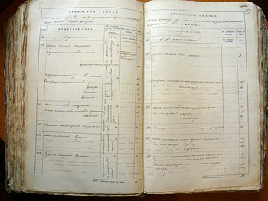
Научные методы работы
При Петре I на Руси начали проводиться переписи населения, результаты которых заносились в "Ревизские сказки", сохранившиеся в различных архивах до наших дней.
Именно по ним (при условии сохранности) возможно найти до 10-15 поколений прямых предков и различных родственников, узнать некоторую информацию об их жизни, порой с интересными подробностями быта и даже внешности.

Slide 9
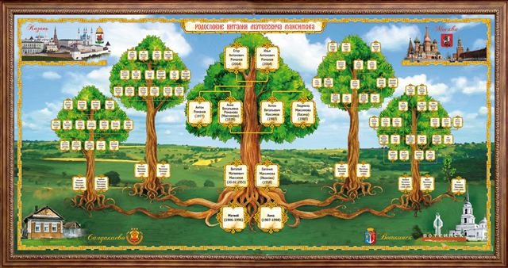
Исследование истории появления фамилии и её значения
"Фамилия" переводится с латыни, как"семья". Это слово стало одним из многих иностранных слов, пришедших в русский обиход во времена царствования Петра I. При этом только к XIX веку оно обрело современный смысл. Однако в Древней Руси задолго до этого людям часто давались прозвища, по сути являвшиеся аналогами современных фамилий. Многие из них впоследствии приобрели суффиксы, окончания и стали фамилиями. Среди почти полумиллиона таких фамилий нередко встречаются образованные от слов, давно устаревших и не используемых. Смысл таких фамилий раскрывается благодаря специальным исследованиям.

Slide 10
Зачем мы изучаем родословную семьи?
Изучением генеалогии своей семьи в прошлые века занимались не из праздного любопытства, а из жизненной необходимости: родословной семьи занимались только знатные люди, которым нужны были доказательства своей принадлежности к знатному, благородному семейству. Сейчас же большинство людей начинает составлять свою родословную книгу, чтобы оставить для потомков сведения о себе и своих предках.
В обществе начинают изучать генеалогию в ответ на ту или иную историческую потребность. Раньше это была потребность в разделении людей на имущих и неимущих, знать и низы, сегодня это потребность в сохранении нации, русского народа и России в целом. Если число россиян, занимающихся изучением своей генеалогии, станет весомым в масштабах страны, то это приведет к существенным изменениям в нашей жизни: мы узнаем, где и как живут и жили наши родственники, ближе познакомимся с историей и географией нашей страны, научимся любить свою Родину сыновней любовью. Наконец, ощутим себя важным звеном в истории рода и постараемся передать потомкам всё самое важное из нашего настоящего в их настоящее.

Slide 11
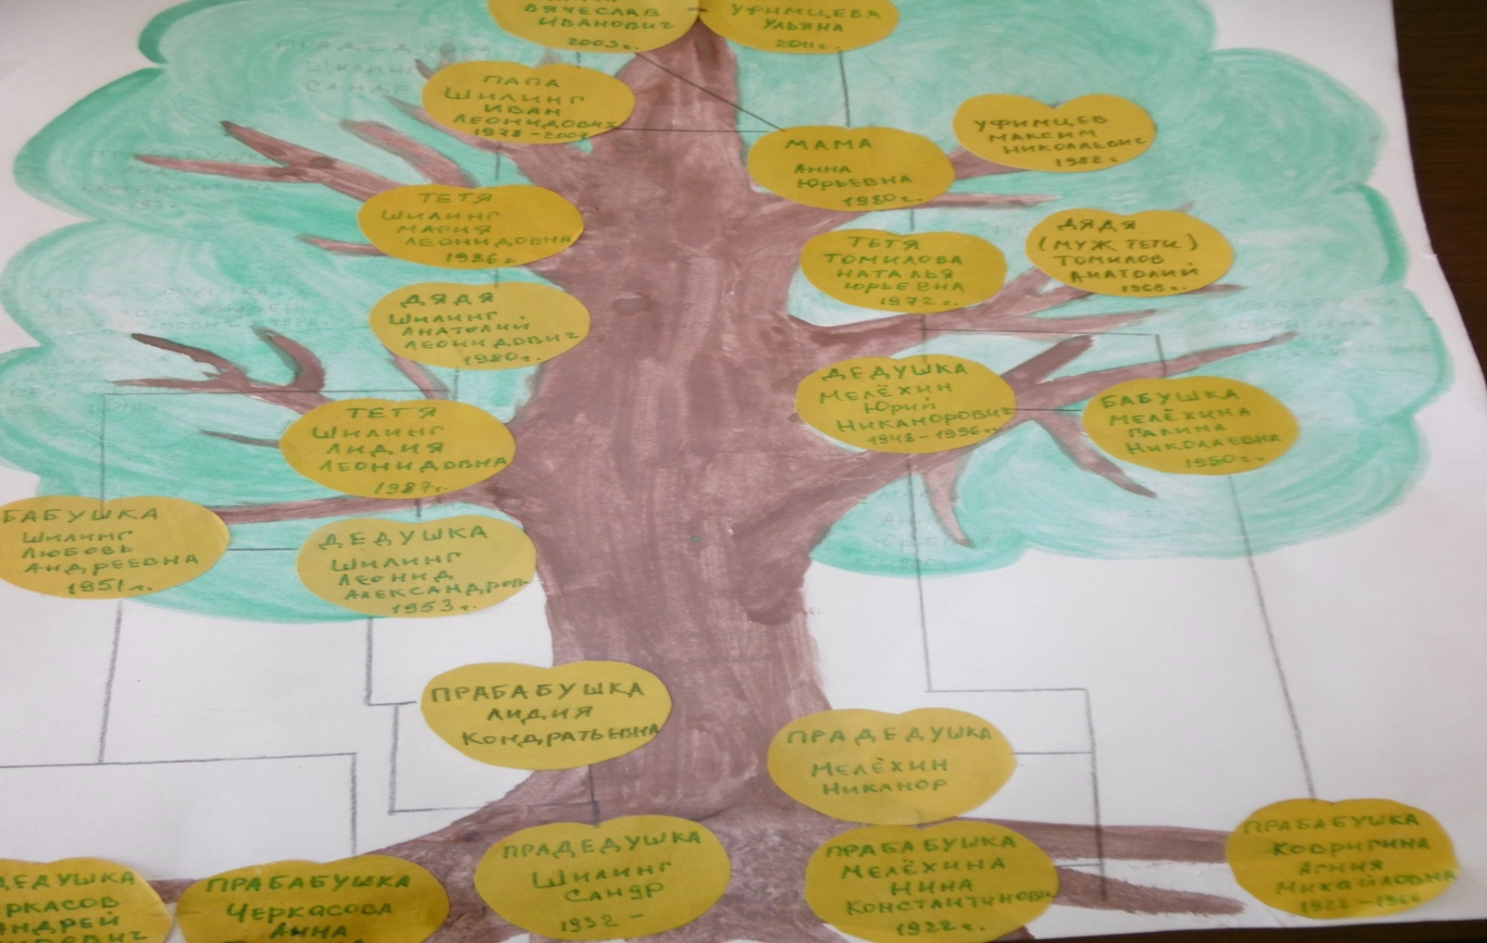
Родословное древо Шилинг В.

Slide 12
Анализ фамилии Шиллинг Эта фамилия латышского происхождения, которая подверглась влиянию немецкого языка. Она, как и большинство фамилий латышского происхождения, произошла от имени существительного.
Анализ имени: Имя Вячеслав произошло от древнерусских слов «вяче», означающее «больше», и «слав», то есть «слава». Это имя славянское и переводится, как «более славный», «самый славный».

Slide 13
Семейные ценности:
В нашей семье семейными ценностями считаются медали моего отца и прадедушки., а так же взаимоотношения, помощь друг другу.

Slide 14
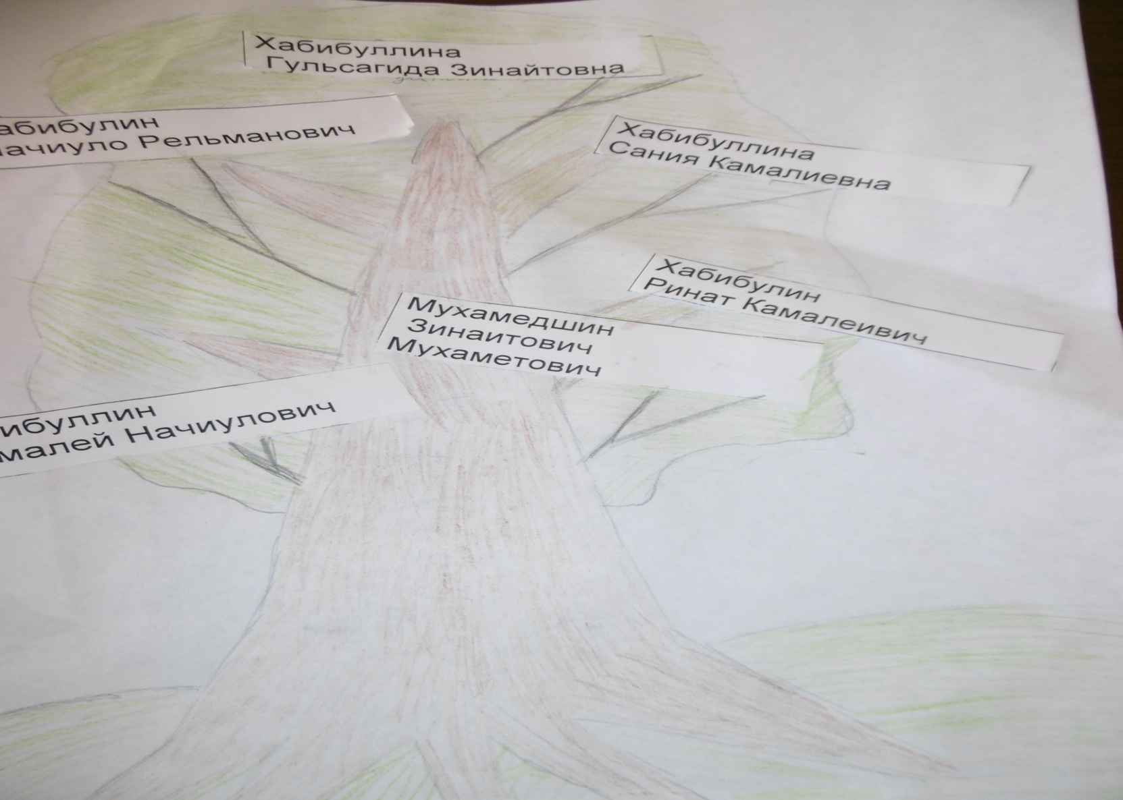
Родословное древо Хабибулиной В.

Slide 15
Происхождение фамилии Хабибуллина
Фамилия Хабибуллина имеет тюркское происхождение и образована от арабского «habibi», т.е. «любимый». Компонетн –уллин восходит к Allāh (в переводе с арабского «бог») с генитивным значением «от бога». Поэтому фамилия Хабибуллина означает «любимая богом».

Slide 16
Происхождение имени Виктория
В римской мифологии издавна известна богиня победы Виктория. Происхождение имени связывают именно с ней. Культ божества возник задолго до появления в греческой мифологии богини Ники, также символа победы. В дальнейшем римскую богиню стали идентифицировать со своей «родственницей» из Греции. А потому и имя Виктория встало в один ряд с именем Ника. Греческая богиня изображалась как крылатая женщина с венком в руке из лавровой ветви, которым она награждала победителей. -

Slide 17
Семейные ценности:
помощь друг другу;
забота о младших;
дружба;
семейные секреты;

Slide 18
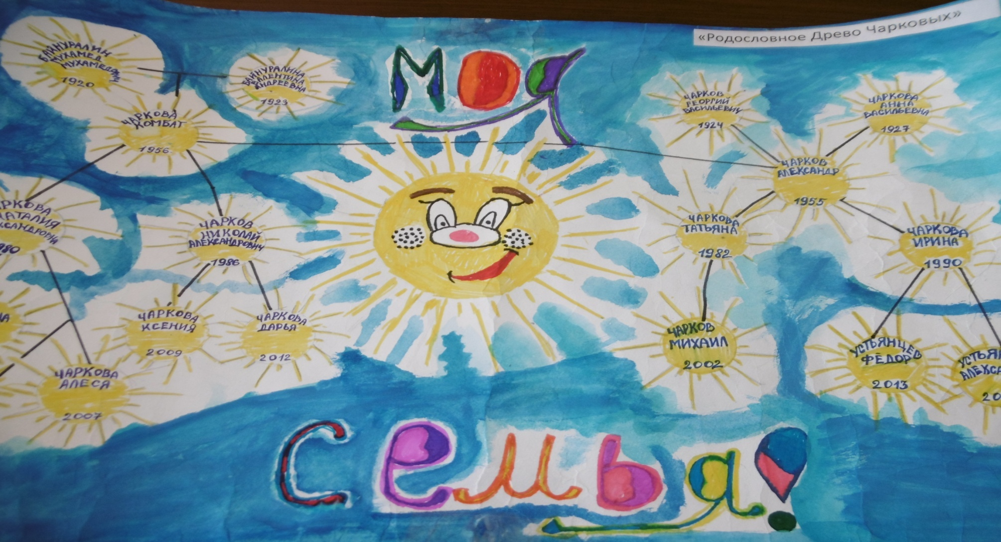
Родословное древо Чарковой А.

Slide 19
Происхождение фамилии
Фамилия Чарков образована от прозвища Чарок. По одной из версий, оно ведет свое начало от нарицательного «чара» - «кубок, стакан, рюмка». Вероятно, прозвище относится к числу «профессиональных» именований, содержащих указание на деятельность основателя фамилии: он мог заниматься изготовлением или продажей посуды. Возможно также, что основой для прозвища послужило слово «чары» - «волшебство, колдовство». В таком случае прозвище Чарок могло быть дано либо человеку обладающему чарующим обаянием и красотой, либо знахарю. Кроме того, в прошлом была широко распространена сибирская обувь чары. Поэтому прозвище Чарок мог носить тот, кто шил или продавал обувь подобного рода. Согласно еще одной гипотезе, фамилия Чарков происходит от названия реки Чара, протекающей в Восточной Сибири. Не исключено, что предок родился или жил на одном из берегов этой реки. Чарок, со временем получил фамилию Чарков.

Slide 20
Происхождение имени АЛЕНА
Оно по созвучью похоже на имя Елена. Но, в отличие от него, имеющего древнегреческие корни, имя Алёна впервые появилось в Древней Руси, причём во времена язычества. Считается, что так славянский народ интерпретировал греческое имя. Означает оно «огненная», «алая», «сияющая». Именно так переводится греческое слово «хеленос», от которого произошло «Елена», а затем и «Алёна». Происхождение имени, его тайну поможет раскрыть богиня Селена. Именно в честь неё стали так называть девочек в Древней Греции. -

Slide 21
Семейные ценности
Оберегать друг друга;
Взаимопонимание;
Забота о младших;
Отмечать праздники в кругу семьи.

Slide 22
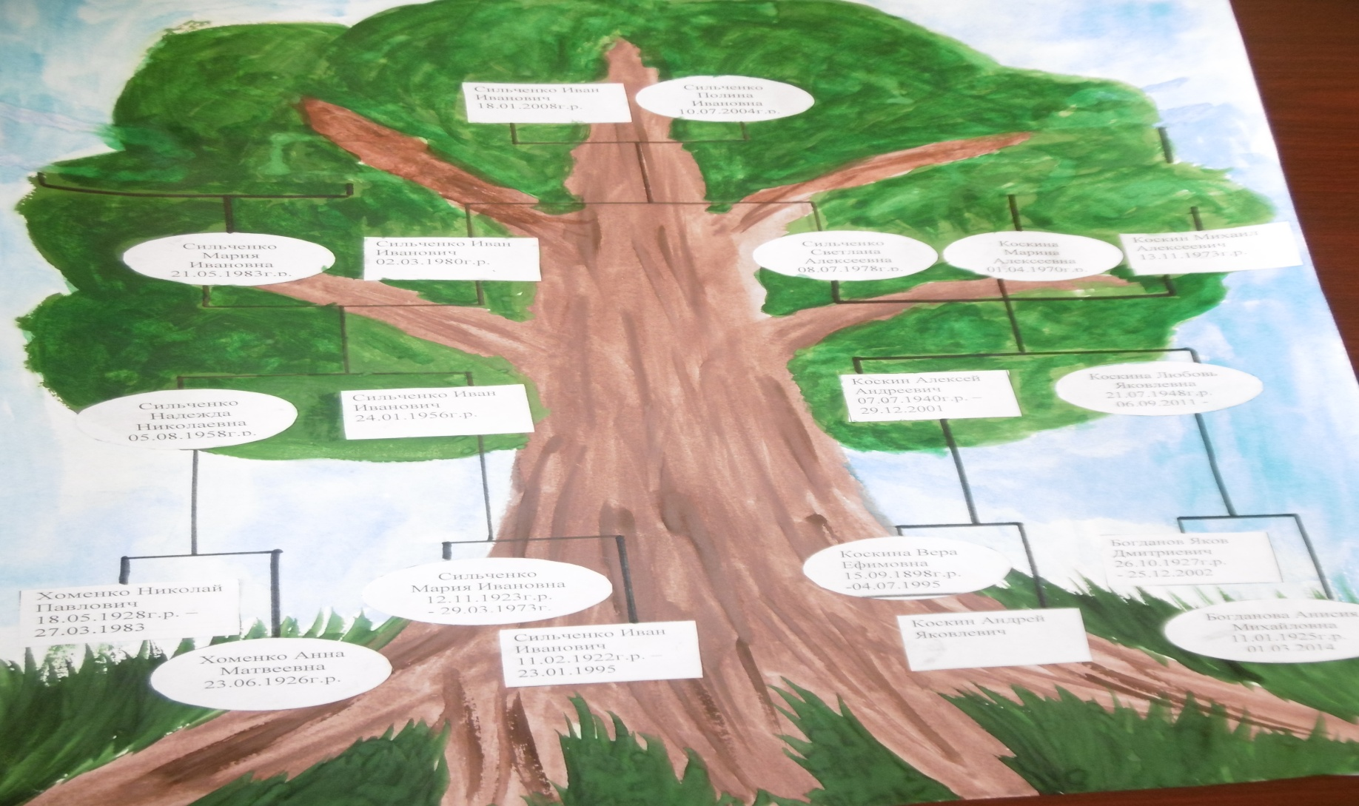
Родословное древо Сильченко П.

Slide 23
Происхождение фамилии
Фамилия Сильченко относится к распространенному типу украинских фамилий и образована от крестильного имени Сила Фамилия образовалась при помощи суффикса -енко. Первоначально он имел следующие значения: «маленький», «молодой человек», «сын». Поэтому Сильченко буквально понималось как «сын Сила». Позднее древний суффикс -енко утратил свое прямое значение и сохранился лишь в качестве фамильного.

Slide 24
Происхождение имени Полина
Происхождение имени Полина окутано неразгаданной тайной. Выдвигаются две версии:
● «Греческий» вариант гласит, что имя Полина образовано из краткой формы мужского Аполлинарий. Аполлинарий – имя родом из мифологии Древней Греции, в переводе обозначает «солнечный». В итоге одно из предполагаемых значений имени Полина звучит как «солнечная».
● «Французская» версия предлагает другое толкование имени Полина. Если ее придерживаться, стоит расшифровывать имя Полина как «малышка», «маленькая девочка». Оно происходит от мужского Поль, на латинском означающего «маленький».

Slide 25
Семейные ценности:
Семейные праздники;
Семейные секреты;
Семейные реликвии –медали прадеда;
Совместный отдых, досуг
Помощь друг другу.

Slide 26
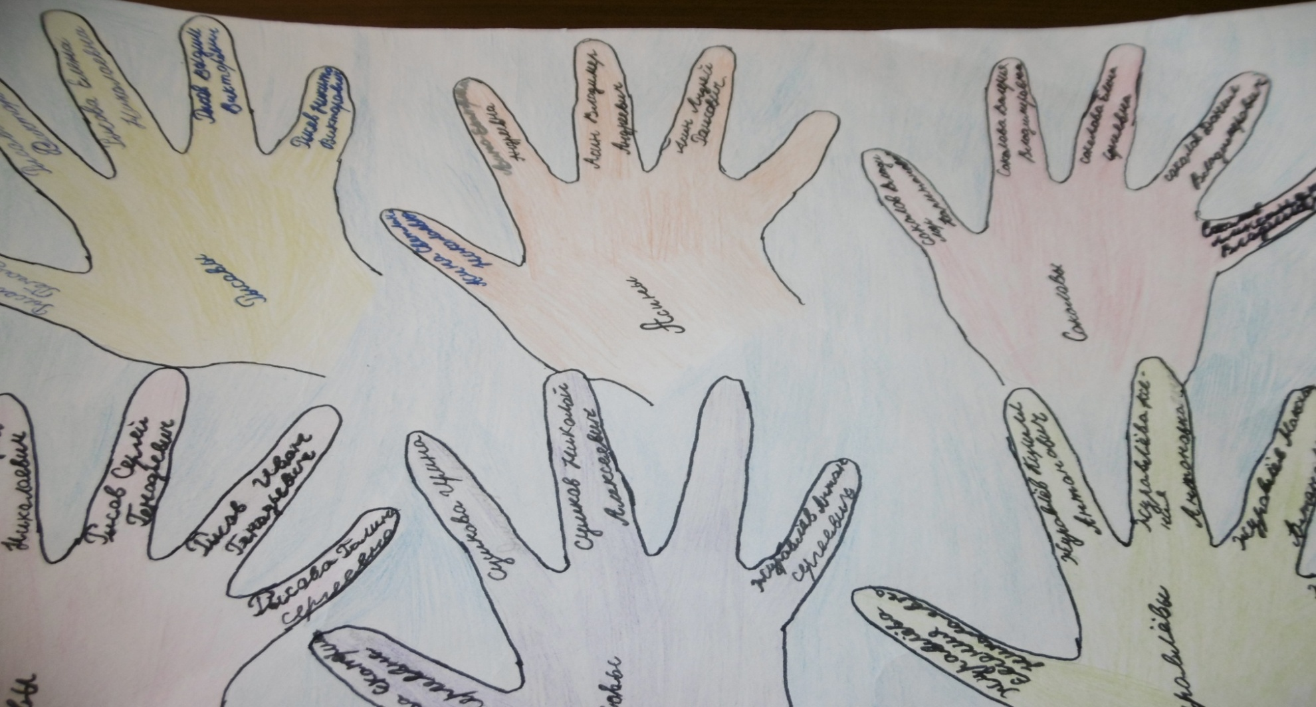
Родословное древо Рысовой П.

Slide 27
Происхождение фамилии:
Фамилия Рысова происходит от имени Рыс, восходящего к аналогичному прилагательному, которое переводится с древнетюркского как «счастливый». Можно предположить, что имя Рыс давалось родителями как пожелание сыну быть удачливым, жить в благополучии и достатке. Рыс, со временем получил фамилию Рысов.

Slide 28
Семейные ценности:
Помощь старшим;
Забота о младших;
Семейные секреты;

Slide 29
ВЫВОД:
Изучение родословной – это настоящее исследование. Изучая историю своего рода, своей семьи, мы узнали много нового, интересного о жизни и исторических событиях, соответствующих каждому поколению. Мы совершил увлекательное путешествие в далекое прошлое.
Я точно знаю, что на этом моя работа не окончена, наш род продолжает жить и процветать, а значит, надо будет постоянно дополнять родовое дерево.
Я горжусь своей семьёй, своими предками, своей родиной.

